Slide 1
Hotel Management Version 1.0
Programmierung Graphischer Benutzeroberflächen Projekt
Teilnehmer :
Iliass Hilmi
Nicodeme Kamga

Slide 2
Inhalt
Zielgruppe
Design
Software Anforderungen
Funktionen
Demo

Slide 3
Zielgruppe
Das Programm wird für Hotel Administratoren geeignet, es wird Buchungen und Umbuchungen Operationen bearbeiten und erleichtern.
ist ideal für kleine Hotels, Pensionen, Ferienwohnungen, Privatzimmervermieter.

Slide 4
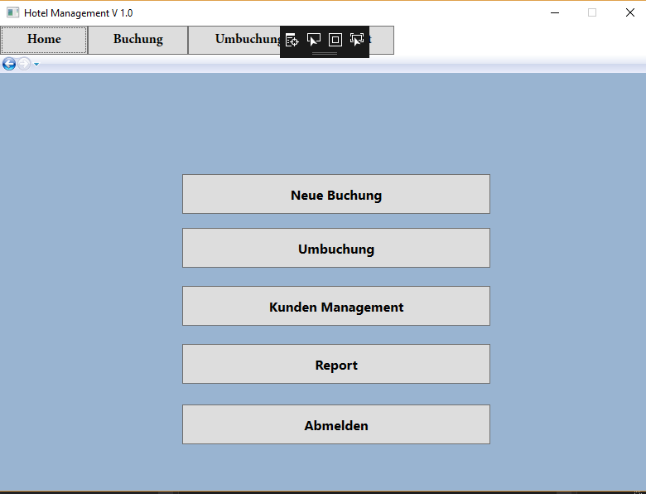
Design
Einfache Schnittstelle steht für den Benutzer dieser Software zur Verfügung

Slide 5
Software Anforderungen
Hotel Management muss folgende Anforderrungen erfüllen:
Sicherheit und Vertraulichkeit: das Programm muss sicher sein und geschützt mit z.B Passwörter von den Fremden oder anderen Benutzern.

Slide 6
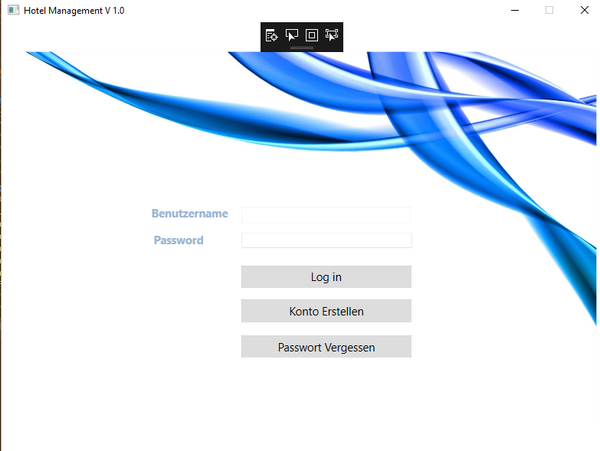
Software Anforderungen
Benutzername und Passwort sind gefordert um auf den Inhalt der Software zu zugreifen, sonst wird erforderlich ein neues Konto zu erstellen

Slide 7
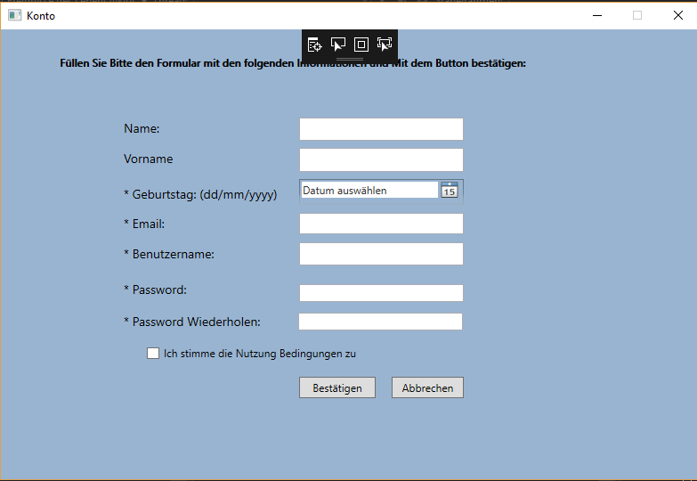
Software Anforderungen
Die Angaben für die Erstellung vom Konto müssen eingegeben werden
Nutzung Bedingungen müssen zugestimmt werden

Slide 8
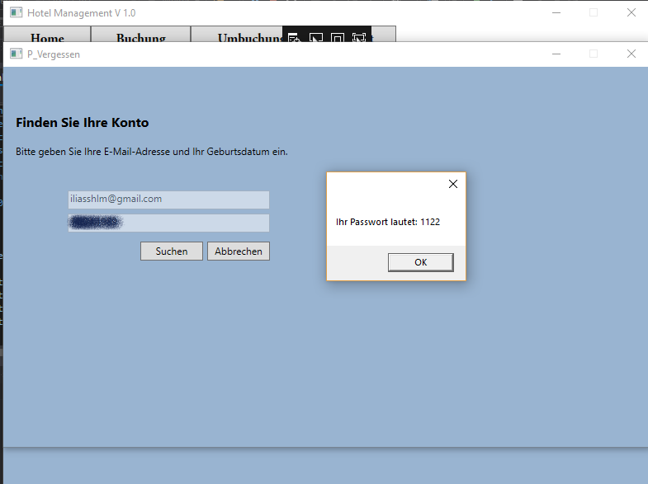
Software Anforderungen
Durch die Eingabe von Email-Adresse und Geburtsdatum kann der Benutzer sein Benutzername und Passwort zurückholen.

Slide 9
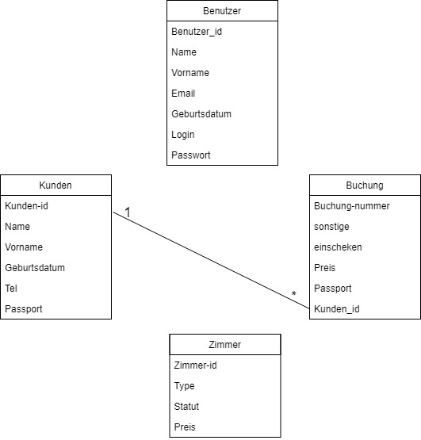
Funktionen
Die Daten der Software sind in einem lokalen Datenbank gespeichert und gesichert.

Slide 10
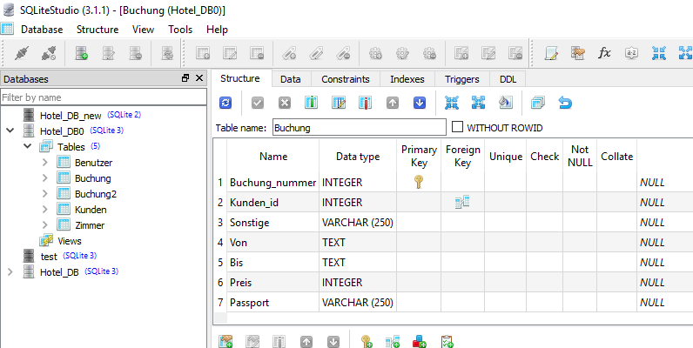
Funktionen

Slide 11
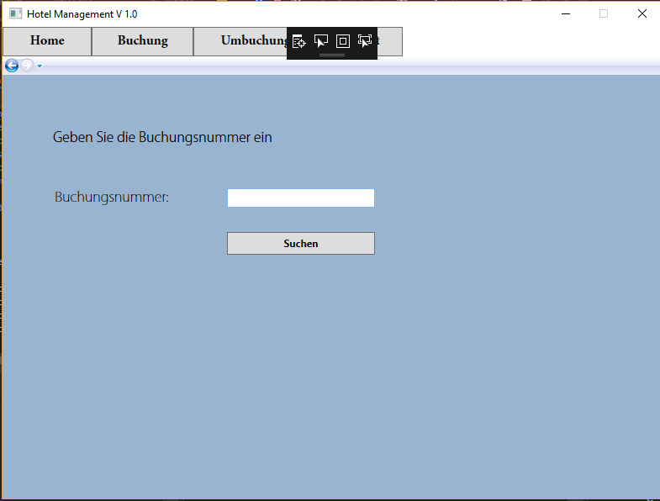
Funktionen
Durch eine vorhandene Buchungsnummer werden Daten von Kunden bearbeitet und geändert.

Slide 12
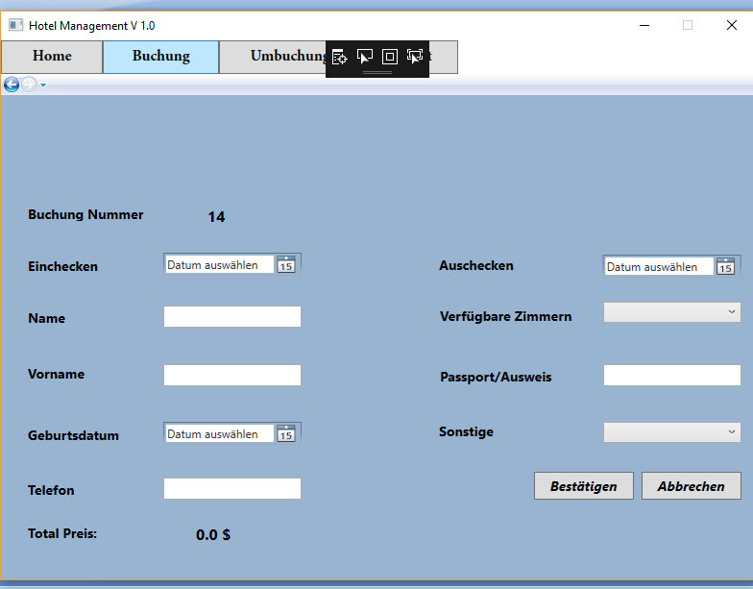
Funktionen
Nach einem erfolgreichen Einloggen kann den Benutzer die Buchungen und Umbuchungen Operationen verwalten.
Benutzer kann durch Navigation Menu schnell manipulieren.

Slide 13
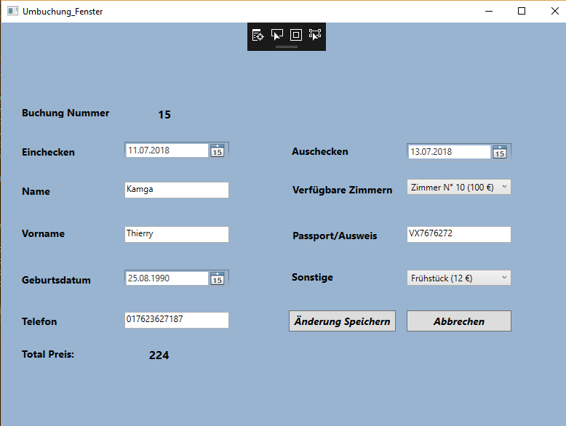
Funktionen
Nach der Eingabe des vorhandenen Buchungsnummer werden die Angaben von Buchung gezeigt und damit kann der Benutzer die Angaben ändern.

Slide 14
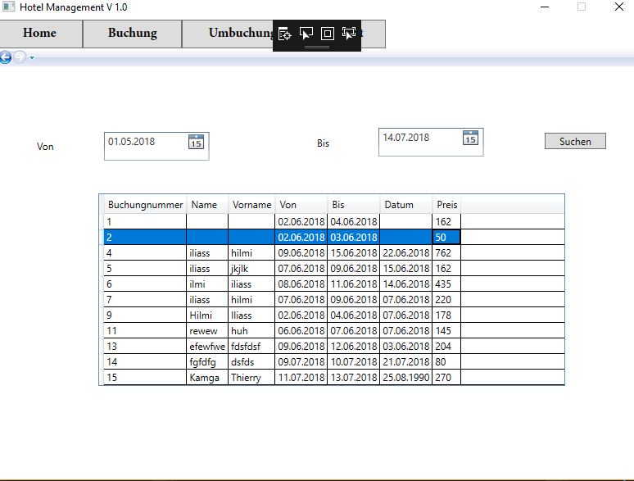
Funktionen
Report zeigt die Informationen der Kunden in einem bestimmten Zeitraum

Slide 15
Demo

Slide 16
Dankeschön
für Ihre
Aufmerksamkeit

